Slide 1
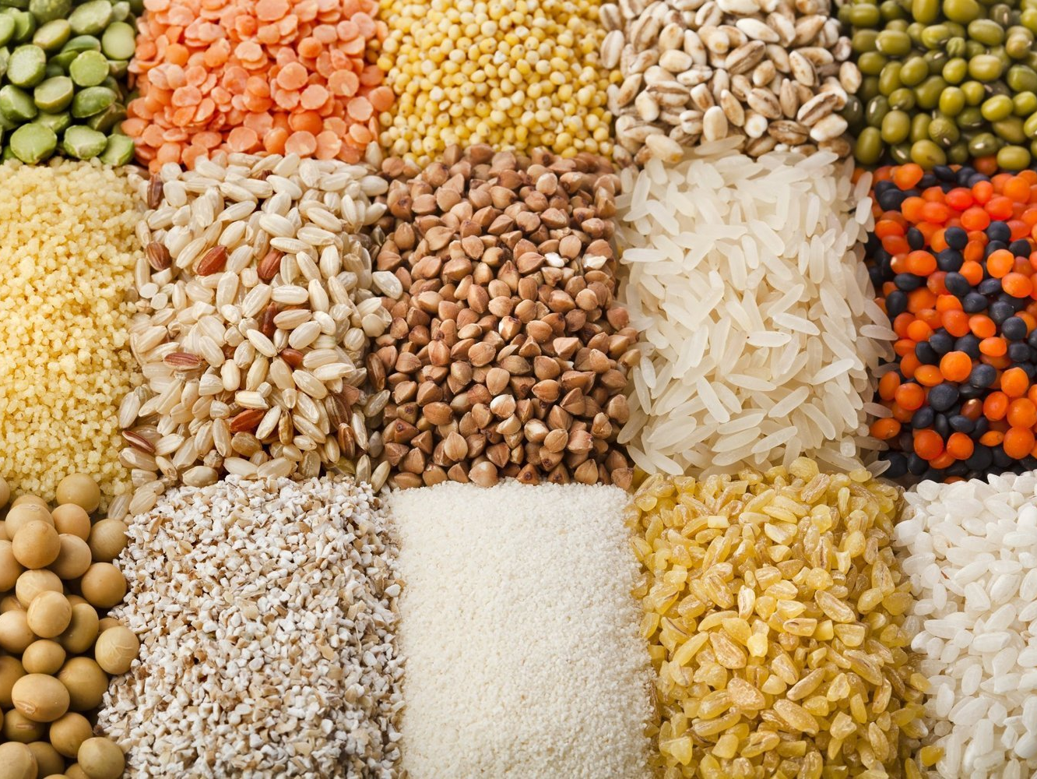
ОПТОВАЯ ТОРГОВЛЯ
ПРОДУКТАМИ ПИТАНИЯ

Slide 2
Для нашей компании оптовая торговля продуктами питания является главной бизнес-линией. У нас широкий ассортимент бакалейной продукции, масел, консервации, макарон и круп. Мы сотрудничаем с региональными производителями с уникальными ценовыми предложениями. Нашими партнерами являются как регионы России, так и страны бывшего СНГ.
За время работы мы наладили сотрудничество с самыми проверенными отечественными производителями продовольственной продукции. На наших складах всегда в наличии широчайший выбор продуктов высочайшего качества.
Мы стремимся к взаимовыгодному сотрудничеству с каждым из наших клиентов – обратившись к нам, Вы сможете рассчитывать на разумные цены и привлекательные скидки.
ОПТОВАЯ ТОРГОВЛЯ
ПРОДУКТАМИ ПИТАНИЯ

Slide 3
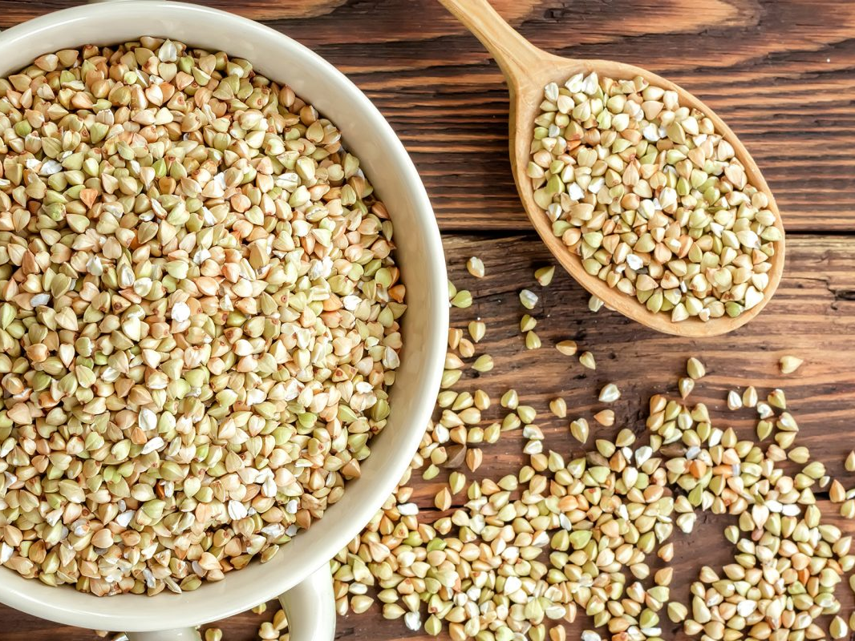
Мы нацелены на долгосрочное сотрудничество и поэтому строим свою работу максимально удобно для заказчиков.
УДОБСТВО
И КАЧЕСТВО - ПРЕЖДЕ ВСЕГО!

Slide 4
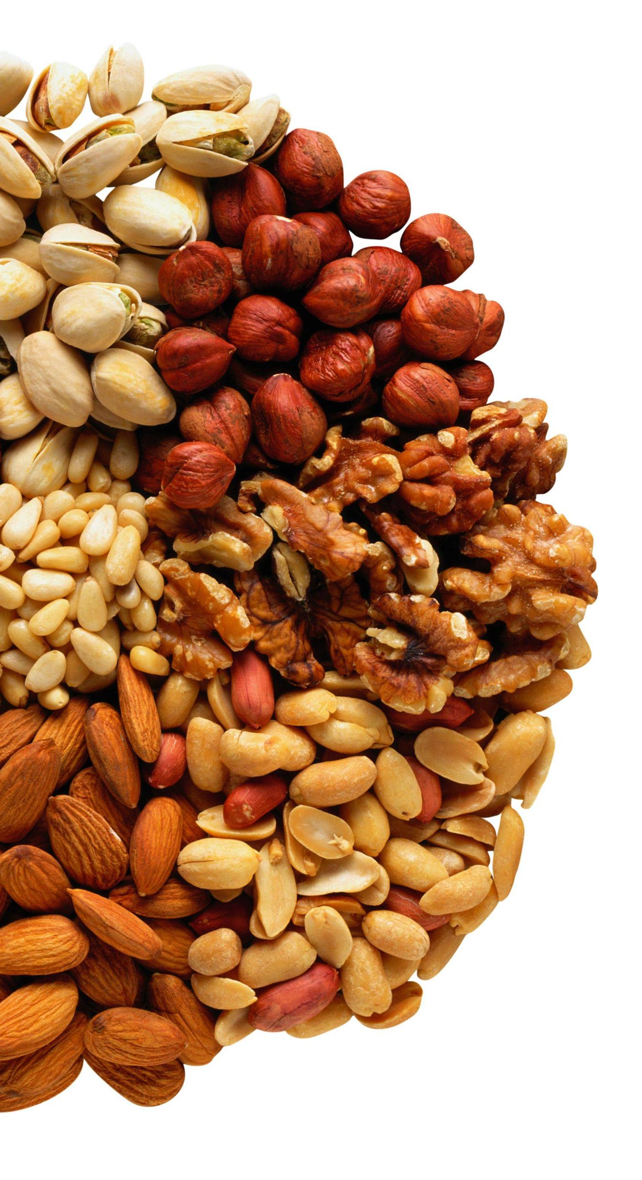
РАБОТАЕМ НАПРЯМУЮ С ПРОИЗВОДИТЕЛЯМИ
Это позволяет нам устанавливать и поддерживать разумные цены на продукцию, предлагаемую нашей компанией
РЕАЛИЗУЕМ КАЧЕСТВЕННУЮ ПРОДУКЦИЮ
На наших складах – лучшие продукты питания от самых надежных производителей России и СНГ
ОРГАНИЗУЕМ БЕСПЕРЕБОЙНЫЕ ПОСТАВКИ
Наша компания всегда выполняет взятые на себя обязательства и точно следует оговоренному с клиентом графику поставок
ПРЕДОСТАВЛЯЕМ КЛИЕНТАМ СКИДКИ И АКЦИИ
Вам понравятся не только качество и разнообразие продукции, предлагаемой нами, но и наша ценовая политика
ПРЕДЛАГАЕМ ШИРОКИЙ АССОРТИМЕНТ
Крупы, мясная, рыбная, фруктовая консервация- у нас всегда в наличии богатый выбор исключительно свежих продуктов

Slide 5
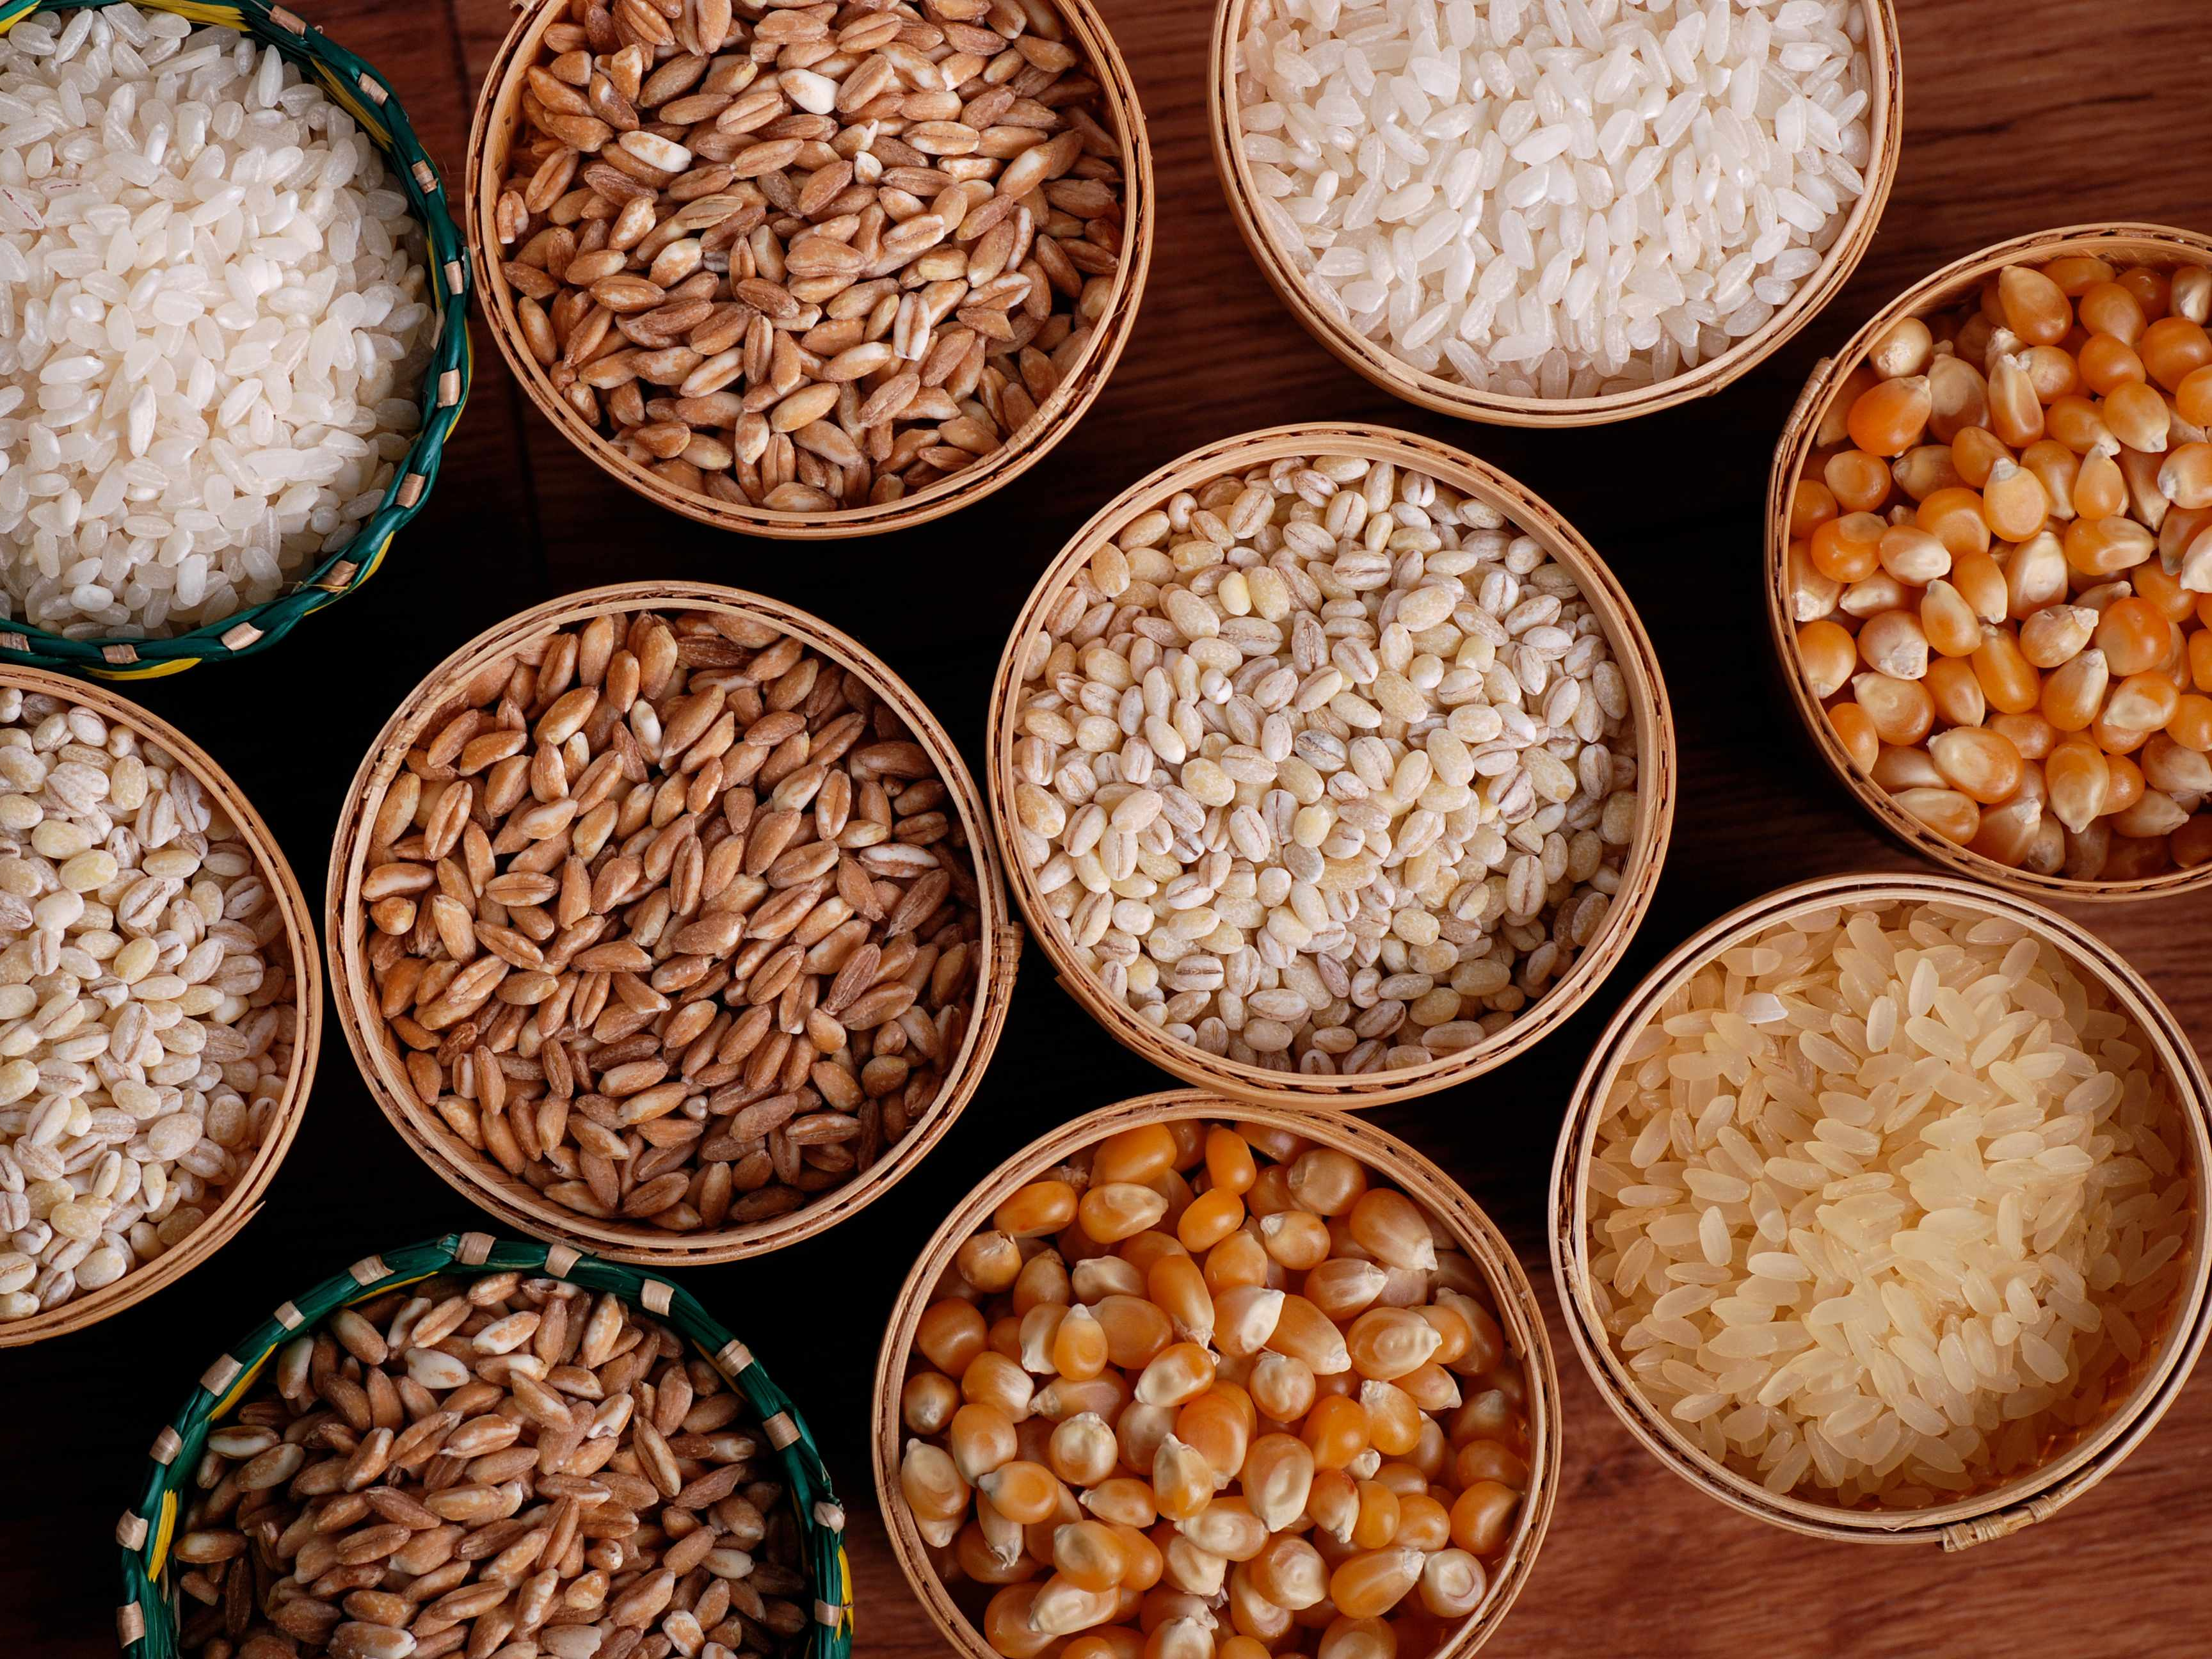
Мы продаем только качественную и натуральную продукцию! Только у нас Вы можете приобрести крупы оптом на любой вкус. В наш ассортимент входят наиболее популярные крупы.
КРУПЫ ОПТОМ
В АССОРТИМЕНТЕ

Slide 6
В перечень нашей продукции входят гороховые, гречневые, пшеничные, пшенные, рисовые, ржаные, ячменные и кукурузные хлопья. Вы можете приобрести весь ассортимент оптом или же купить только, к примеру, овсяные хлопья оптом
и по низким ценам.
ХЛОПЬЯ
И СМЕСИ ЗЛАКОВЫЕ

Slide 7
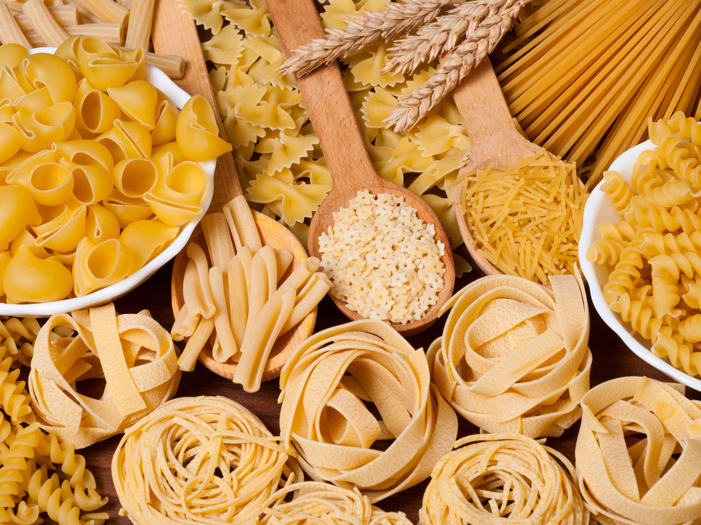
Макаронные изделия из нашего каталога – это высококачественная продукция, соответствующая всем действующим нормативам. Мы предлагаем оптовую продажу макарон на выгодных условиях. У нас представлена вермишель различных видов: бантики, вермишель длинная, спагетти, бешбармак, лапша широкая, перья, ракушка, рожок, спирали крупные, гнезда (широкие/тонкие/толстые), лапша, лазанья и др.
МАКАРОННЫЕ
ИЗДЕЛИЯ

Slide 8
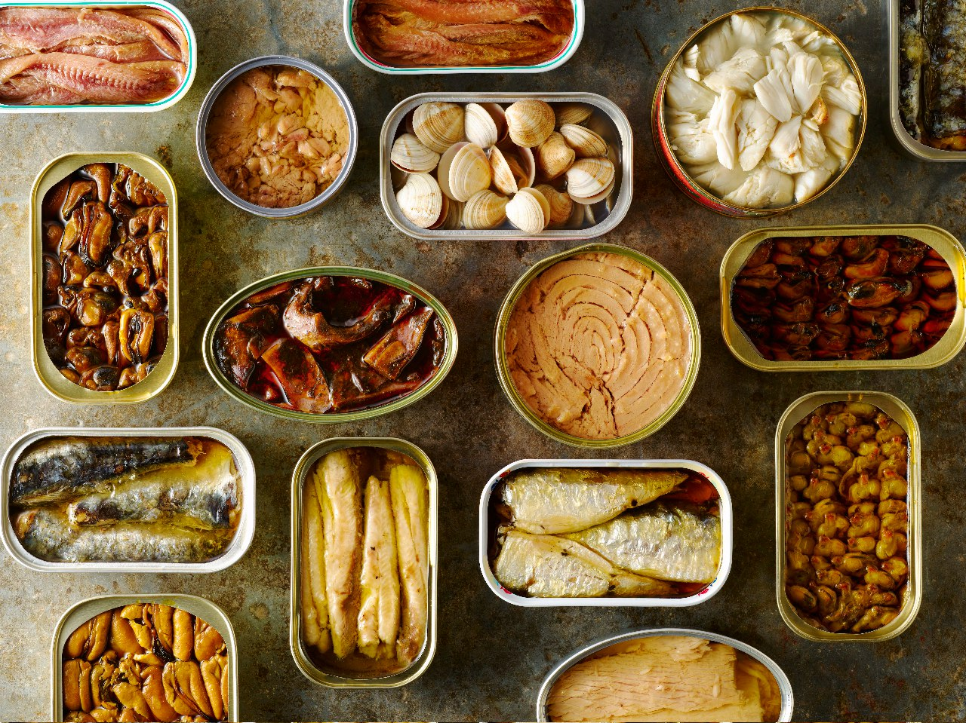
Так же мы реализуем консервов из рыбы и мяса по оптовым ценам для малых и крупных предприятий. Вся продукция представлена в металлических и стеклянных банках из натурального сырья высокого качества, без химдобавок по российским стандартам изготовления консервации.
РЫБНЫЕ И МЯСНЫЕ
КОНСЕРВЫ

Slide 9
Компания занимается оптовой продажей растительного масла от российских производителей с доставкой по Москве и России. В ассортименте есть кукурузное, подсолнечное, оливковое, а также льняное. Все представленные продукты изготовлены из натуральных растительных ингредиентов.
РАСТИТЕЛЬНОЕ
МАСЛО

Slide 10
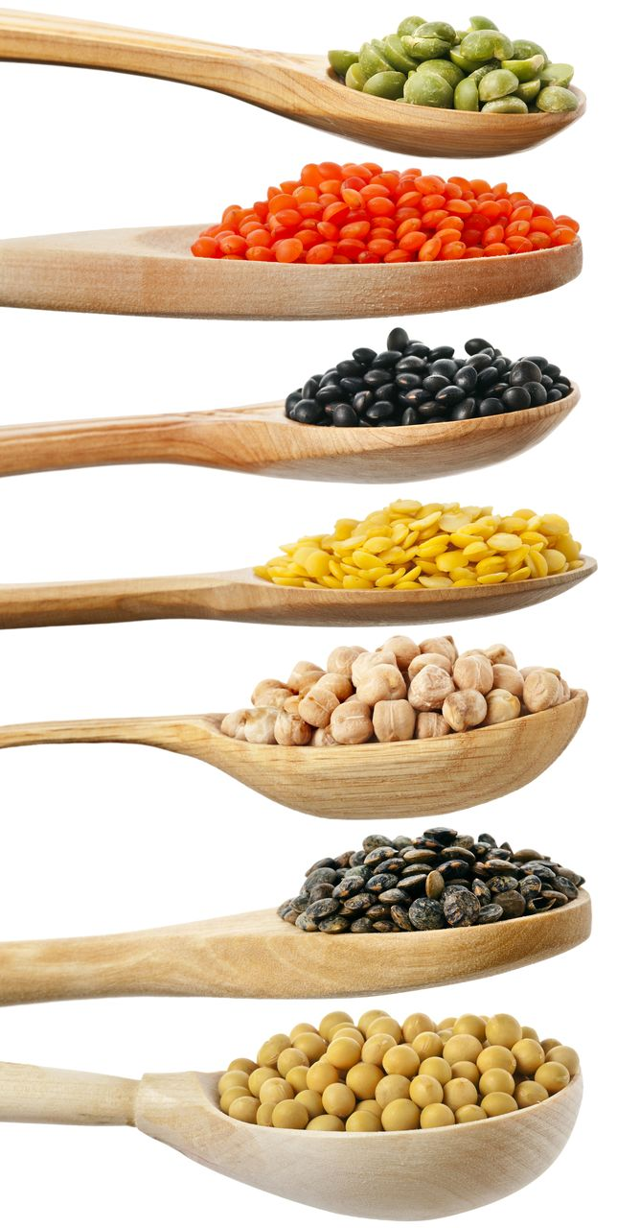
СТРОГОЕ СОБЛЮДЕНИЕ ПРАВИЛ ХРАНЕНИЯ
И ТРАНСПОРТИРОВКИ ПРОДУКТОВ
ОПЕРАТИВНЫЙ ПРИЕМ, ОБРОБОТКА
И ИСПОЛНЕНИЕ ЗАКАЗОВ
БЕСПЛАТНАЯ ДОСТАВКА ПРОДУКЦИИ
СТРОГО В ОГОВОРЕННЫЙ СРОК
ИНДИВИДУАЛЬНЫЕ СХЕМЫ РАБОТЫ С КАЖДЫМ
МАГАЗИНОМ, ПРЕДПРИЯТИЕМ, ОРГАНИЗАЦИЕЙ
РАЗУМНЫЕ ОПТОВЫЕ ЦЕНЫ,
ЭКОНОМИЧНЫЕ ДЛЯ ЗАКАЗЧИКОВ

Slide 11
МО, Ленинский р-он, город Видное, Проектируемый проезд 251, вл. 1.
Тел.: +7 (495) 785 61 40
Email: info@prodsnabresurs.ru
www.prodsnabresurs.ru
КОНТАКТНАЯ
ИНФОРМАЦИЯ

